Slide 1



SEDE DI ATENEO: ALLUMIERE
REFERENTE
3711082335
PROCEDURE COMPORTAMENTALI DI SICUREZZA
Servizio Prevenzione e Protezione
Direzione 6
Immagine tratta da: http://www.testo-unico-sicurezza.com/prevenzione-incendi-sgsa.html

Slide 2



SI RICORDA CHE:
E’ vietato fumare in tutti gli ambienti di Ateneo e in una fascia di 5 metri
perimetralmente ad essi , o fare uso di fiamme libere
E’ vietato accumulare rifiuti, materiale cartaceo e sostanze infiammabili
E’ vietato gettare fiammiferi o mozziconi di sigaretta nei cestini, nelle griglie, nei
chiusini o dove potrebbero entrare in contatto con sostanze o residui infiammabili
E’ vietato bloccare o ingombrare le Vie di Fuga, le Uscite di Emergenza, e i luoghi dove si trovano i presidi antincendio
Servizio Prevenzione e Protezione
Direzione 6

Slide 3
IN CASO DI EMERGENZA:
SEDE DI ATENEO: ALLUMIERE
REFERENTE
3711082335
MANTENERE LA CALMA
LASCIARE RAPIDAMENTE LA PROPRIA POSTAZIONE
NON CORRERE
SEGUIRE LE ISTRUZIONI DEL PERSONALE ADDETTO ALLE EMERGENZE
Servizio Prevenzione e Protezione
Direzione 6

Slide 4

IN CASO DI INCENDIO:
SEDE DI ATENEO: ALLUMIERE
REFERENTE
3711082335
Avvertire il personale Addetto alle Emergenze e il referente per tutte le emergenze (3711082335)
Abbandonare l’ambiente chiudendosi le porte alle spalle
Servizio Prevenzione e Protezione
Direzione 6

Slide 5




IN CASO DI EVACUAZIONE:
SEDE DI ATENEO: ALLUMIERE
REFERENTE
3711082335
E’ vietato usare gli ascensori o tornare indietro
Seguire i percorsi di esodo indicati dalla
Segnaletica e/o dagli addetti
Dirigersi verso
le uscite di
Emergenza
Raggiungere il Punto di Raccolta e attendere indicazioni
Servizio Prevenzione e Protezione
Direzione 6

Slide 6
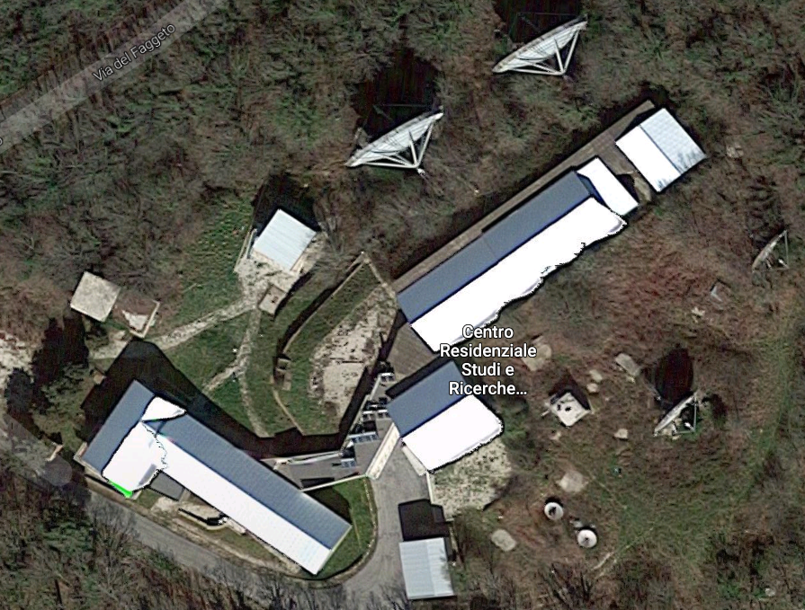

PUNTO DI RACCOLTA
SEDE DI ATENEO: ALLUMIERE
REFERENTE
3711082335
I due Punti di Raccolta sono posizionati in prossimità del cancello sul fronte e sul retro dell’edificio
NON ALLONTANARSI FINO A CESSATA EMERGENZA
Servizio Prevenzione e Protezione
Direzione 6

Slide 7
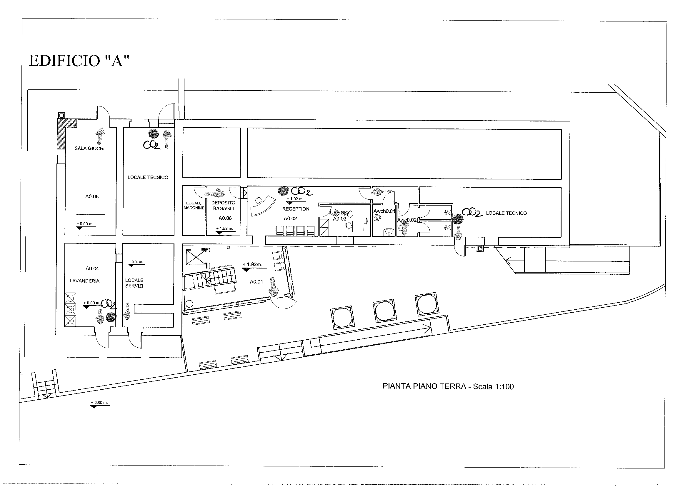
PIANO TERRA VIA DEL FAGGETO ALLUMIERE
SEDE DI ATENEO: ALLUMIERE
REFERENTE
3711082335
Prendere visione dei piani di evacuazione affissi a parete negli spazi comuni
Servizio Prevenzione e Protezione
Direzione 6

Slide 8
SEDE DI ATENEO: ALLUMIERE
REFERENTE
3711082335
Si invita a visionare i
QUADRI DI EVACUAZIONE
affissi a parete
Servizio Prevenzione e Protezione
Direzione 6

